Slide 1

Безработица: причины и последствия
Преподаватель: Ерин В.В.

Slide 2


К нетрудоспособному населению относятся люди, которые в силу возраста и состояния здоровья не способны к труду:
дети до 16 лет,
пенсионеры (мужчины старше 60 лет, женщины старше 55 лет),
инвалиды.

Slide 3


Трудоспособное население
(трудовые ресурсы)
Добровольно незанятые- трудоспособные люди, не занятые в общественном производстве и не стремящиеся получить работу:
1. студенты дневного отделения,
2. домохозяйки,
3. бродяги,
4. люди, искавшие работу, но отчаявшиеся её найти и поэтому прекратившие поиск работы.

Slide 4
Занятые -люди, имеющие работу, причем не важно, занят человек полный рабочий день или неполный, полную рабочую неделю или неполную.
При этом человек считается занятым, если он не работает по следующим причинам:
        болеет,
        находится в отпуске,
        бастует,
        из-за стихийных бедствий.

Slide 5
Безработными признаются:
трудоспособные граждане;
не имеющие работы и заработка;
зарегистрированные в службе занятости;
активно ищущие работу и ожидающие начала трудовой деятельности.

Slide 6
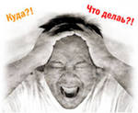
Безработица
Безработица — социально-экономическое явление, предполагающее отсутствие работы у людей, составляющих экономически активное население.

Slide 7
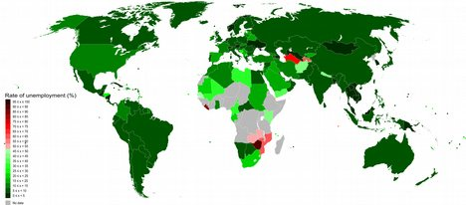
Уровень безработицы
Уровень безработицы — количественный показатель, позволяющий сравнить безработицу для разной численности населения (для разных стран или для разных периодов одной и той же страны).

Slide 8
Измерение безработицы и уровня безработицы
Население страны
Рабочая сила + Выбывшие из состава рабочей силы
Рабочая сила = Женщины (16 – 55 лет) + Мужчины (16 – 60 лет)
Рабочая сила
Экономически
активное население
Экономически
неактивное население
(добровольно незанятые)
Занятые
Безработные

Slide 9
Уровень безработицы
численность безработных х 100%
общая численность рабочей силы

Slide 10
Причины безработицы
Структурные сдвиги в экономике, выражающиеся в том, что внедрение новых технологий, оборудования приводит к сокращению излишней рабочей силы.
Экономический спад или депрессия, которые вынуждают работодателей снижать потребность во всех ресурсах, в том числе и трудовых.
Политика правительства и профсоюзов в области оплаты труда: повышение минимального размера заработной платы увеличивает издержки производства и тем самым снижает спрос на рабочую силу.
Сезонные изменения в уровне производства в отдельных отраслях экономики.
Изменения в демографической структуре населения, в частности рост численности населения в трудоспособном возрасте увеличивает предложение труда и, следовательно, возрастает вероятность безработицы.

Slide 11
Безработица – социально-экономическое явление, характеризующееся
отсутствием работы для части населения.
Виды безработицы
С точки зрения характера
вытеснения работника
с производства
С точки зрения причин
и условий возникновения
безработицы
Добровольная
Фрикционная
Структурная
Вынужденная
Циклическая
Сезонная

Slide 12
Фрикционная безработица
Связана с поиском и ожиданием работы по разным причинам, например, переезд в связи с изменением семейного положения, окончанием вуза. Этот вид безработицы предполагает перемещение рабочей силы по отраслям, регионам, в связи с возрастом, переменой профессии и т.д.
Особенности:
Работу ищут уже готовые специалисты с определённым уровнем профессиональной подготовки и квалификации.
Безработица этого вида обычно продолжается короткий период времени.
Способствует более рациональному размещению рабочей силы и более высокой производительности.

Slide 13
К фрикционным безработным относятся люди:
ожидающие восстановления
на прежней работе
уволенные с работы
по приказу
администрации
уволившиеся по
собственному желанию
сезонные рабочие
(не в сезон)
нашедшие работу,
но еще
не приступившие к ней

Slide 14

Структурная безработица
Характеризуется несовпадением спроса на труд и предложением в различных фирмах, отраслях, по различным профессиям, происходит «исчезновение» профессии в результате НТП.
Представлена работниками,
которые не в состоянии занять имеющиеся рабочие места вследствие отсутствия необходимых навыков и умений для производства нового вида продукции, имеющего спрос на рынке.
Более продолжительна и дорогостояща, чем фрикционная.

Slide 15
Циклическая безработица
Вызывается сменой фаз в производственном цикле.
представлена работниками,
уволенными в период, когда вся экономика страдает от экономического спада.
Считается, что при улучшении положения в экономике такие работники снова находят работу.

Slide 16
Сезонная безработица
В результате необходимости в ряде отраслей проводятся сезонные работы (например, в сельском хозяйстве).

Slide 17
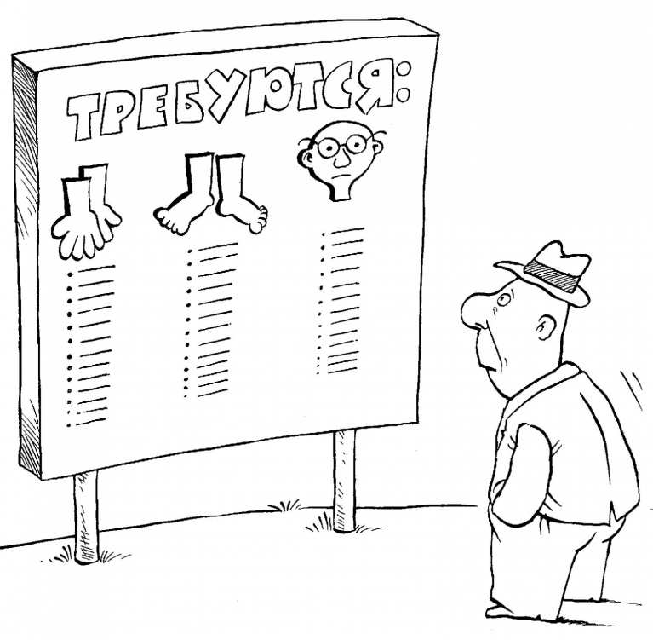
Добровольная — связана с нежеланием людей работать, например, в условиях понижения заработной платы.
Добровольная безработица усиливается во время экономического бума и снижается при спаде; её масштабы и продолжительность различны у лиц разных профессий, уровня квалификации, а также у различных социально-демографических групп населения.

Slide 18
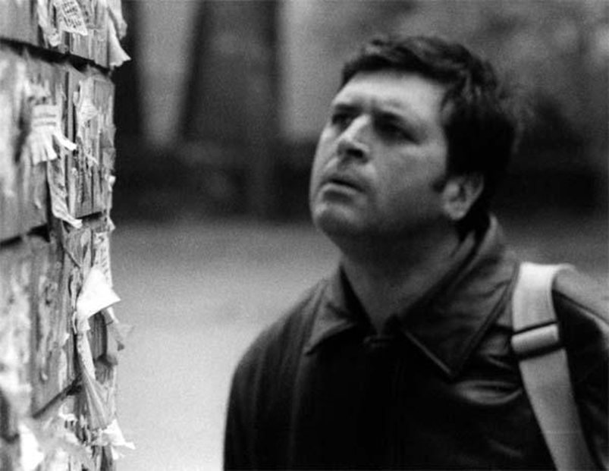
Вынужденная (безработица ожидания)
Возникает, когда работник может и хочет работать при данном уровне заработной платы, но не может найти работу.
Причиной является нарушение равновесия на рынке труда из-за негибкости заработной платы . Когда реальная зарплата находится выше уровня, соответствующего равновесию спроса и предложения, предложение на рынке труда превышает спрос на него. Количество претендентов на ограниченное число рабочих мест увеличивается, а вероятность реального трудоустройства уменьшается, что повышает уровень безработицы.

Slide 19
Фрикционная
Структурная
Естественная безработица
Полная занятость =
Рабочая сила × (1- естественная норма безработицы)
Естественная норма безработицы – это ситуация, когда в стране существует только структурная и фрикционная безработица.

Slide 20
Задача
Вычислить уровень безработицы в стране, численность населения которой 100 млн. человек. Из них 24 млн. дети до 16 лет,
30 млн. человек выбыли из состава рабочей силы по возрасту, 4,6 млн. человек - безработные, 1 млн. человек заняты неполный рабочий день и ищут работу.

Slide 21
Последствия безработицы
ЭКОНОМИЧЕСКИЕ
НЕЭКОНОМИЧЕСКИЕ
психологические
и социальные
макроэкономическая
нестабильности
неполная
занятость ресурсов
политические

Slide 22
Индивидуальные
Чувство
собственной
неполноценности
Нервные и
сердечно-сосудистые
заболевания
Отчаяние
Психологические
стрессы

Slide 23
Методы регулирования безработицы
Методы
регулирования
фрикционной
безработицы
Методы
регулирования
структурной
безработицы
Методы
регулирования
циклической
безработицы
Методы регулирования циклической безработицы:
создание условий для роста спроса на товары (стимулирование
роста экспорта, поддержка инвестиций в реконструкцию предприятий,
поощрение иностранных инвестиций в экономику),
создание условий для сокращения предложения рабочей силы
(снижение возраста для выхода на пенсию),
создание условий для роста самозанятости,
реализация программ поддержки молодых работников
Методы регулирования фрикционной безработицы:
улучшение информационного обеспечения рынка труда;
устранение факторов, снижающих мобильность рабочей силы
Методы регулирования структурной безработицы:
создание системы и программ профессионального
переобучения и переквалификации

